Slide 1
La deduzione
Paolo Cherubini
Capitolo 8+

Slide 2
Il ruolo della deduzione
Dedurre: trarre conclusioni necessarie dalle proprie conoscenze (premesse)
La deduzione ha due ruoli fondamentali nel problem solving
Consente di fare ipotesi e piani per risolvere il problema, a partire dalla sua rappresentazione: ha un ruolo centrale nella pianificazione del comportamento
Mette a disposizione alcune operazioni di base di manipolazione dell’informazione simbolica: i “mattoni fondamentali” con cui costruiamo e sviluppiamo simulazioni di problemi in memoria di lavoro.

Slide 3

Se il rotore di sinistra gira in senso orario, il dente si incastrerà nella tacca?
Deduzione con premesse di tipo spaziale

Slide 4
Natura e limiti della deduzione umana
Nei problemi a struttura deduttiva per “risolvere” basta raggiungere una conclusione che segua logicamente dalle premesse.
Esempio: nel problema della torre di Hanoi la parte deduttiva si conclude quando formuliamo il piano per risolvere il puzzle; non c’è bisogno di metterlo in atto.
svolgere correttamente un processo deduttivo richiede almeno una di due capacità:
dal punto di vista semantico – la capacità di rappresentare correttamente tutte le possibilità previste dalle premesse, onde valutarle, ed escludere quelle incompatibili tra loro;
dal punto di vista sintattico, la capacità di applicare correttamente tutte le regole inferenziali necessarie e sufficienti a implementare in modo completo e coerente un qualche tipo di logica, e di astenersi dall’applicare schemi fallaci.
Il pensiero deduttivo umano spontaneo non possiede pienamente nessuna delle due capacità.

Slide 5
Logici? Solo in potenza
Se descriviamo le deduzioni spontanee avvalendoci di schemi inferenziali sintattici, non tutti quelli necessary per un calcolo completo e coerente sono egualmente disponibili alla mente umana
inoltre talvolta applichiamo schemi erronei (Rips, 1994; Braine, O’Brien, 1998).
Se invece descriviamo il ragionamento spontaneo umano in termini semantici, non siamo sempre in grado di rappresentare adeguatamente tutte le possibilità compatibili con le premesse (Johnson-Laird, 1983, 2005a, 2006, 2010)

Slide 6
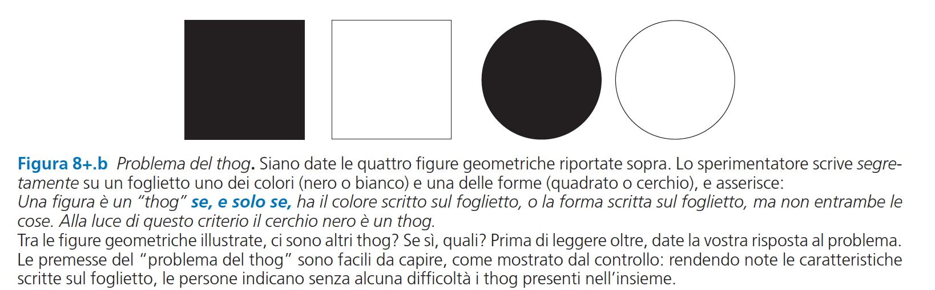
esempi sulla difficoltà di rappresentarsi possibilità

Slide 7
Illusioni
Solo una delle seguenti asserzioni, riferite a una particolare mano di carte, è vera:
Nella mano c’è un Re o c’è un Asso, o entrambi;
Nella mano c’è una Regina o c’è un Asso, o entrambi;
Nella mano c’è un Jack o c’è un 10, o entrambi.
Domanda 1: È possibile che nella mano ci sia un Jack?
Domanda 2: È possibile che nella mano ci sia un Asso?

Slide 8
Seconda versione
Solo una delle seguenti asserzioni, riferite a una particolare mano di carte, è vera:
Nella mano c’è un Re o non c’è un Asso, o entrambe le cose;
Nella mano c’è una Regina o c’è un Asso, o entrambi;
Nella mano c’è un Jack o c’è un 10, o entrambi.
Domanda 3: È possibile che nella mano ci sia un Jack?
Domanda 4: È possibile che nella mano ci sia un Asso?

Slide 9
Incapacità di reiterare
A volte il limite non è tanto nel costruire rappresentazioni di possibilità corrette o esaustive, ma nello svilupparle oltre le primissime conseguenze.
immaginate un paese dove ci siano quattro persone: Ann, Bill, Cath, e Dave. In quel paese valgono due premesse:
Premessa 1: Tutti amano chiunque ami qualcuno (cioè, se qualcuno ama qualcun altro, allora
tutti lo amano).
Premessa 2: Ann ama Bill.
Segue che tutti amano Ann?
Segue che Cath ama Dave?

Slide 10
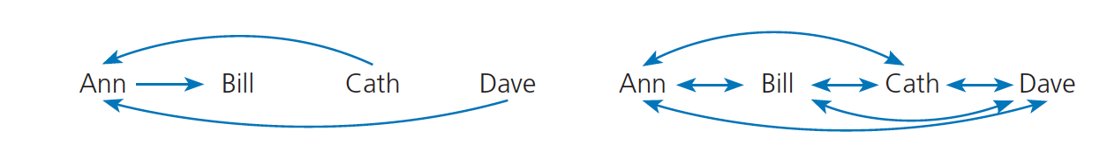

Slide 11
Perché studiare problem così astratti?
Anche le illusioni percettive sono generate da stimuli “strani” e ”astratti”, rispetto agli stimuli percettivi che incontriamo ogni giorno
servono a evidenziare alcuni principi di funzionamento non ovvi del sistema percettivo
I compiti astratti degli studi sulla deduzione servono a individuare principi di funzionamento del sistema cognitivo, che sarebbe più difficile identificare con compiti realisticie in grado di evocare schemi di conoscenze acquisite in passato.
Vedremo separatamente il ruolo delle conoscenze precedent nel ragionamento deduttivo

Slide 12
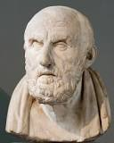
Ragionamenti verbali
Crisippo di Soli, circa 280-204 AC;
filosofo stoico; inventò gli schemi
condizionali e disgiuntivi
La precedente definizione di deduzione comprende qualsiasi ragionamento che tragga le conclusioni di conoscenze precedenti,
Ma la maggioranza degli studi sperimentali ha utilizzato problemi con premesse verbali
I problemi deduttivi di laboratorio devono essere ben definiti
le premesse devono essere chiare nel loro significato, ed è necessario che il solutore assuma che – entro il contest dell’esperimento – siano vere.
Deve inoltre avere ben chiaro l’obiettivo, che di solito consiste nel generare o nel valutare conclusioni necessarie o possibili.

Slide 13
LM e TMM
In logica (cap 7) i medesimi ragionamenti deduttivi possono essere descritti e risolti sia in forma sintattica sia in forma semantica
I due principali paradigmi teorici del ragionamento deduttivo verbale umano seguono la stessa distinzione:
Teoria della logica mentale (LM)
Teoria dei modelli mentali (TMM)

Slide 14
Logica mentale
il suo approccio è sintattico
Ha individuato empiricamente quali schemi logici sono disponibili e utilizzabili senza sforzo nello sviluppo di ragionamenti, e quali non lo sono
Questi ultimi, se appresi, possono essere utilizzati, ma richiedono coinvolgimento dell’attenzione, aumentando la difficoltà del compito

Slide 15
Modelli Mentali
Il suo approccio è semantico
Ha descritto come costruiamo modelli del significato delle premesse
I modelli inizialmente costruiti non coincidono con i modelli logici completi, per non sovraccaricare la memoria di lavoro
Le conclusioni che seguono da quei modelli iniziali sono facili e spontanee, ma non hanno la garanzia di essere corrette
Andare oltre i modelli iniziali, e rappresentare altri significati possibili delle premesse, consente di correggere quegli errori, ma richiede attenzione e spazio in memoria di lavoro
La diversa difficoltà dei diversi ragionamenti è spiegata con il numero di modelli semantici da costruire per supportare l’inferenza.

Slide 16
“Il nuovo paradigma”
Non più così “nuovo”
Negli ultimi 25 anni a LM e TMM si è affiancata una terza teoria, probabilistica, che per mancanza di un nome migliore viene chiamata “il nuovo paradigma”
Le sue caratteristiche principali sono:
  il cambiamento della teoria normativa di riferimento, passando dalla logica classica al calcolo delle probabilità bayesiano (par. 7.3);
  trattare anche i ragionamenti espliciti in memoria di lavoro come se fossero inferenze associative sulla nostra rete di concetti, del tipo illustrato spiegando il sistema concettuale e i giudizi causali

Slide 17
Sillogismi con connettivi proposizionali
Una classe di problemi molto usata negli studi sulla deduzione
Per la definizione dei principali
schemi inferenziali validi e invalidi di interesse per la psicologia si rimanda
Alla precedente sezione di logica proposizionale, cap. 7

Slide 18
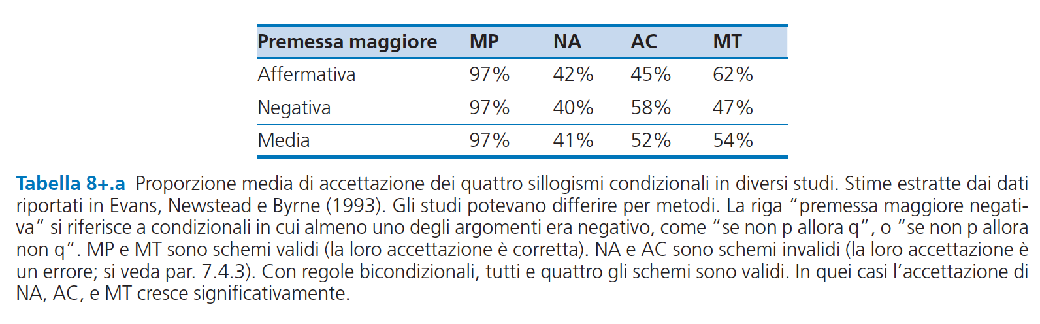
Frequenza d’uso dei diversi schemi

Slide 19
Il contrasto tra inferenze valide da un punto di vista logico, ma con differenti livelli di difficoltà psicologica, come mp, ds, e mt, è stato un importante punto di partenza per chi si chiedeva quali siano i processi coinvolti nel ragionamento deduttivo spontaneo
Lo stesso vale per la frequente accettazione di inferenze invalide, come ac, na, o la fallacia disgiuntiva.
Questi fenomeni sono oggi spiegati in diversi modi

Slide 20
La spiegazione sintattica
La LM (versione Braine e O’Brien 1998) è una versione psicologica del “calcolo naturale”
Una delle formalizzazioni del calcolo proposizionale
scompone il ragionamento in due processi:
Routine di ragionamento diretto
Routine di ragionamento indiretto

Slide 21
Routine diretta
si basa su alcuni “circuiti logici” in grado di implementare automaticamente e senza sforzo alcune regole inferenziali.
gli autori li ritengono innati
per esempio:
una regola per implementare lo schema MP
una per lo schema DS
una per eliminare le doppie negazioni
cioè, in grado di ricavare p a partire da ¬¬p.
Non vi è invece alcuno schema diretto a supportare, per esempio, il MT.

Slide 22
Esempio
1. “La macchina di Beppe ha il servosterzo o è a trazione integrale, ma non entrambe le cose.”
2. “Se la macchina di Beppe ha il servosterzo allora è facile da guidare.”
3. “La macchina di Beppe non è a trazione integrale.”
Diventa:
1. p ⊕ q
2. p → r
3. ¬q

Slide 23
la routine diretta esplora la struttura delle premesse.
Se uno schema vede soddisfatta la sua condizione di applicazione, genera automaticamente la conclusione e la aggiunge alla memoria di lavoro
e “segna” le premesse coinvolte come “già utilizzate”

Slide 24
Nell’esempio:
1. p ⊕ q
2. p → r
3. ¬q
Primo ciclo: schema DS
                p ⊕ q
                ¬q
.∙. p
Secondo ciclo: schema MP
p → r
p
.∙. r
A questo punto la routine si interrompe.
Poi si riveste la conclusione («r») del suo contenuto originale:
“La macchina di Beppe è facile da guidare”.

Slide 25
Routine di ragionamento indiretta
Gli schemi indiretti includono strategie supposizionali. Per esempio:
l’introduzione del condizionale:
  Supponi A; se ne segue B, concludi A→ B
la riduzione all’assurdo:
  Supponi A; se ne segue (B ∧ ¬B), concludi ¬A
  La routine indiretta non è automatica: la sua attivazione richiede una decisione consapevole e il coinvolgimento di risorse attentive.
  Gli schemi indiretti sono appresi.

Slide 26

Esempio
1. “La macchina di Beppe ha il servosterzo o è a trazione integrale, ma non entrambe le cose.”
2. “Se la macchina di Beppe ha il servosterzo allora è facile da guidare.”

Slide 27
Estrazione struttura logica
1. p ⊕ q
2. p → r
la routine diretta non può generare alcuna conclusione

Slide 28
Routine indiretta: esempio
Se una persona conosce lo schema indiretto di introduzione del condizionale, potrebbe generare una conclusione:
1) Suppongo ¬q, iniziando l’applicazione dello schema indiretto di introduzione del condizionale;
2) da supposizione 1) e premessa 1. concludo p (per DS, schema diretto);
3) da conclusione 2) e premessa 2. concludo r (per MP, schema diretto);
4) porto a compimento lo schema indiretto: dato che supponendo ¬q ho derivato r, genero la conclusione ¬q → r.
Poi si riveste la conclusione dei significati originali:
“Se la macchina di Beppe non è a trazione integrale, allora è facile da guidare”

Slide 29
Routine diretta: evidenze empiriche
I ragionamenti che dipendono solo da schemi diretti sono facili o automatici.
nella comprensione del testo scritto e parlato si attivino senza sforzo, e senza che chi li compie se ne avveda
La loro difficoltà dipende soprattutto dal numero di schemi coinvolti
un ragionamento che coinvolge un solo schema diretto sarà più facile di uno che ne richiede molti

Slide 30
Routine indiretta: evidenze
Le inferenze che richiedono schemi supposizionali sono marcatamente più difficili
Gli schemi devono essere stati appresi
Anche se appresi, devono attivarsi: si attivano di rado («bassa disponibilità»)
Gli schemi indiretti richiedono anche schemi diretti: il loro numero contribuisce alla difficoltà dal compito

Slide 31
Spiegazione della differenza tra MP e MT secondo la teoria della logica mentale
Il MP richiede un solo schema diretto (peraltro il più disponibile degli schemi diretti).
Il MT richiede la routine indiretta, basata sullo schema supposizionale della reductio ad absurdum (RA), più schemi diretti.
MP
MT
RA

Slide 32
Esempio MT
1. Premessa 1: Se piove, la strada è bagnata.
2. Premessa 2: Oggi la strada non è bagnata.
3. Supposizione S (inizio della reductio ad absurdum): poniamo che stia piovendo.
4. Da S e premessa 1 segue, per MP: la strada dovrebbe essere bagnata.
5. Dalla conclusione 1 e da 4 segue: quindi, assumendo che piova, la strada sarebbe sia bagnata sia non bagnata, che è una contraddizione.
6. Conclusione della RA: se supporre che stia piovendo porta a una contraddizione, allora non piove.

Slide 33
Spiegazione semantica (TMM)
Il significato di ogni premessa con connettivi verofunzionali è rappresentato nella mente da una “semplificazione” della corrispondente tavola di verità.
Ogni modello mentale è iconico: un isomorfismo alla struttura del corrispondente significato (principio di iconicità)
Ogni modello rappresenta una possibilità (principio di possibilità)

Slide 34
Modelli completamente espliciti
Una rappresentazione completamente esplicita è la descrizione in forma disgiuntiva normale (par. 7.5.1.1) delle righe “V” della corrispondente tavola di verità
Esempi:
la premessa “p o q o entrambe” corrisponde al l’insieme di modelli completamente esplicito {p¬q, ¬pq, pq}
La premessa “Se p allora q” corrisponde ai modelli espliciti {pq, ¬pq, ¬p ¬ q}

Slide 35
Dai modelli espliciti al modello mentale
Per andare dalla rappresentazione completamente esplicita al modello mentale, la DNF è semplificata, adattandola alle limitate capacità della memoria di lavoro
le possibilità inizialmente rappresentate sono solo quelle che la premessa, esplicitamente, dichiara possibili
le altre possibilità restano implicite, indicate con il simbolo “…”
si rappresentano solo possibilità che rendono vera la premessa, ed entro quelle solo i simboli con valore vero (principio di verità).
La premessa “p o q” è quindi rappresentata dal modello mentale {p, q, …}
la premessa “p o q o entrambi” dal modello mentale {p, q, pq}
entrambi parsimoniosi rispetto alla rappresentazione totalmente esplicita.

Slide 36
Integrazione e cancellazione di modelli
il ragionamento consiste nell’integrare i modelli mentali di tutte le premesse, costruendo una rappresentazione iniziale del problema (fase di integrazione)
Nell’integrare le premesse, i modelli tra loro contraddittori si cancellano a vicenda
Esempio, DS:
Premessa 1: p ∨ q
Premessa 2: ¬q
a. modello iniziale della premessa 1: {p, q, pq};
b. integrazione della premessa 2 nel modello della 1, tramite somma dei modelli: il risultato è {p} (la premessa ¬q è contraddittoriq sia con la possibilità q, sia la possibilità pq, e le cancella)

Slide 37
Estrazione della conclusion iniziale
La conclusion iniziale è una descrizione parsimoniosa del modello o dei modelli che risultano dalla fase di integrazione, che non ripeta quanto già asserito nelle premesse.
Esempio, MP:
Premessa 1: p → q
Premessa 2: p
a. Modello iniziale della premessa 1: {p q, …}
b. Integrazione della seconda premessa: {p q} (la seconda premessa conferma il modello esplicito e cancella quello implicito)
c. Estrazione della conclusione: q (non si asserisce p, perché già menzionato nelle premesse).

Slide 38
Reiterazione: costruire nuovi modelli
Alla fase di produzione della conclusione iniziale può seguire una fase iterative, chiamata ricerca di controesempi o esplicitazione dei modelli impliciti
ll primo ciclo, costruzione dei modelli mentali iniziali e loro integrazione, è un processo automatico (“Sistema 1” nell’approccio del doppio processo; par. 14.3)
i ragionamenti che invece innescano l’elaborazione dei modelli impliciti richiedono elaborazione in memoria di lavoro sotto il controllo dell’attenzione (Sistema 2), e sono più difficili

Slide 39
Esempio: MT
Premessa 1: p → q
Premessa 2: ¬q
a. Modello iniziale della premessa 1: {p q, …}.
b. Integrazione della seconda premessa: il risultato è {…}. La seconda premessa è incompatibile con l’unico modello esplicito della prima, e lo cancella.
La conclusione suggerita è “nulla segue”: che è l’errore più frequente nei casi in cui un individuo non accetti o non produca un’inferenza MT
qui termina la parte intuitiva, automatica e spontanea, del ragionamento
se si procede alla parte analitica (coinvolgimento dell’attenzione):
c. Fase di esplicitazione dei modelli impliciti: l’individuo può sondare la memoria semantica alla ricercar delle altre possibilità compatibili con la premessa 1.
Se le recupera tutte, i modelli della prima premessa saranno: {¬pq, ¬p¬q}
L’integrazione della seconda premessa cancella il primo modello, e resta solo {¬p¬q}. La conclusione omette di ripetere ¬q, già espresso in una premessa, e menziona il fatto nuovo, ¬p, che corrisponde alla corretta conclusione MT

Slide 40
Difficoltà dei ragionamenti secondo TMM
La difficoltà di un’inferenza dipende:
1) dal numero dei modelli che è necessario rappresentare per trarla
2) dalla necessità o meno di rappresentare modelli che erano impliciti nella rappresentazione iniziale
Esempi:
MP più semplice di DS, perché richiede il modello iniziale di una sola possibilità, mentre il DS ne richiede due
MP più semplice di MT, sia perché richiede il modello di una sola possibilità invece di tre, sia perché il MT richiede l’elaborazione di possibilità inizialmente non considerate.

Slide 41
TMM: evidenze
La difficoltà nel rendere espliciti i modelli impliciti, soprattutto quando si riferiscono a possibilità in cui una premessa è falsa, è ben illustrata dalle inferenze illusorie (esempi in slides 7 e 8)
L’esistenza di queste illusioni non è – ad oggi – spiegata né da LM, né dal “nuovo paradigma”

Slide 42
TMM: evidenze (2)
Il “peso” del numero di modelli necessari sull’efficienza del ragionamento è stato verificato in diversi esperimenti.
Esempi:
Premessa 1: Anna è in Alaska o Berta è alle Barbados, ma non entrambe le cose;
Premessa 2: Berta è alle Barbados o Cristina è in Canada, ma non entrambe le cose.
Cosa segue?
La prima premessa richiede due soli modelli, senza note implicite: {A, B}
La seconda premessa richiede anch’essa due soli modelli: {B, C}
La somma dei due dà come risultato i modelli: {AC, B}
Il ragionatore asserirà “o Anna è in Alaska e Cristina è in Canada, o Berta è alle Barbados, ma non entrambe le cose”, con un grado di difficoltà inferiore rispetto al seguente :
Premessa 1: Anna è in Alaska o Berta è alle Barbados, o entrambe le cose;
Premessa 2: Berta è alle Barbados o Cristina è in Canada, o entrambe le cose.
Qui i modelli completi che risultano dall’integrazione sono ben cinque: {A C, A B, A BC, B C, B}. Come risultato, molti individui concludono, erroneamente, “non segue nulla”

Slide 43
Differenze di difficoltà a parità del significato logico delle premesse (1)
Immaginate un cestino di frutta, e le seguenti premesse che lo descrivono:
1. C’è un’arancia o c’è una pera.
2. Non c’è una pesca o non c’è un’arancia.
3. C’è una pesca.
Segue che c’è una pera?
Valutate lo sforzo e il tempo che avete impiegato per rispondere, correttamente, “sì”.

Slide 44
Differenze di difficoltà a parità di significato logico (2)
Ora considerate un cestino descritto dalle seguenti premesse:
4. Se non c’è un’arancia allora c’è una pera.
5. Se c’è una pesca allora non c’è un’arancia.
6. C’è una pesca.
Segue che c’è una pera?
Di solito le persone asseriscono che la risposta “sì” al secondo sillogismo è molto più semplice, rapida e fluida rispetto al primo
Questo tipo di risultati è difficile da spiegare per la LM.
Dal punto di vista della TMM, il primo sillogismo richiede almeno due modelli per la prima premessa, e almeno due modelli per la seconda: {arancia, pera, …}, {¬pesca,¬arancia, …}. La terza premessa cancella un modello della seconda, e il risultato cancella un modello della prima
Il secondo sillogismo richiede un solo modello iniziale per la prima premessa, e un solo modello iniziale per la seconda: {¬arancia pera, …}, {pesca ¬arancia, …}
I due si integrano linearmente in {pesca ¬non arancia pera, …}
A sua volta, questo si integra con la terza premessa, e genera la conclusione.
Dal punto di vista delle tavole di verità, è facile verificare che i due problem sono equivalenti: “non p oppure q” ha la stessa tavola di verità di “se p allora q”.
Ciò che cambia tra loro è solo la rappresentazione psicologica del significato delle premesse.

Slide 45
La spiegazione probabilistica
(“nuovo paradigma”)
Nell’affrontare il ragionamento verbale il “nuovo paradigma” si sofferma soprattutto sugli schemi condizionali.
Ad ogni premessa viene assegnato un grado di probabilità: fiducia soggettiva nella verità della premessa
Per una premessa condizionale “Se p allora q”, la probabilità è data dall’equazione di Edgington, 1995:
Pr(p→q) = Pr(q|p)

Slide 46
MP per il nuovo paradigma
Data “l’Equazione” e l’assunto di default che le premesse siano tra loro indipendenti, lo schema MP diventa:
Premessa 1: p → q Pr(q|p) = a
Premessa 2: p Pr(p) = b
Quindi, q: ab ≤ Pr(q) ≤ ab+(1–b)
Se la seconda premessa è certa, la probabilità di q coincide con la probabilità del condizionale (a)
Altrimenti, la probabilità di q va da un minimo dato dal prodotto delle probabilità delle due premesse, nel caso in cui Pr(q|¬p)=0
a un massimo dato dalla somma del prodotto delle probabilità delle premesse, più la probabilità di ¬p, nel caso in cui Pr(q|¬p)=1.
Si noti che Pr(q|¬p) non è assegnata dalle premesse: dipende dal contesto e dalle conoscenze precedenti dell’individuo

Slide 47
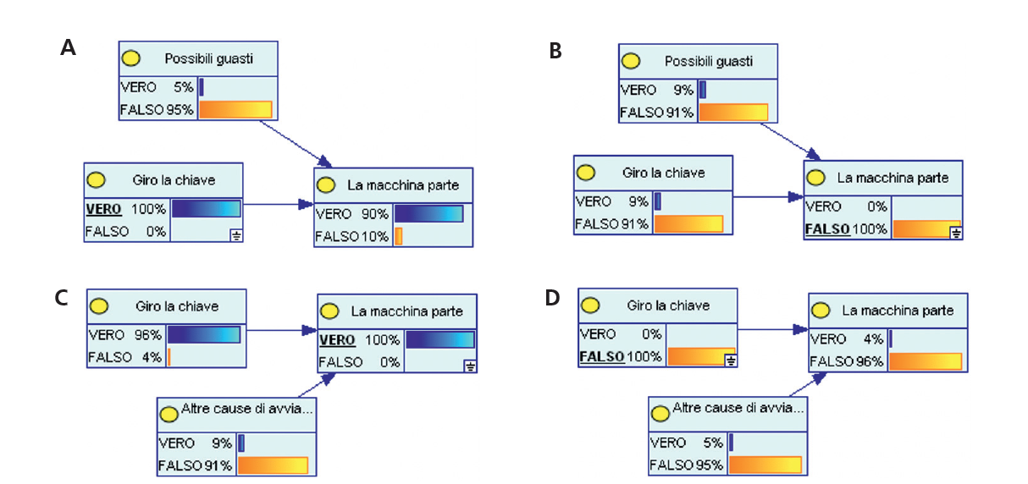
I 4 schemi condizionali secondo il nuovo paradigma
Notes:
Inferenze condizionali nel “nuovo paradigma” (semplificate). Grafo A: indebolimento del modus ponens: le
premesse sono “se giro la chiave la macchina parte” con Pr(macchina parte | giro la chiave)=0,95 e “giro la chiave” (considerata
come dato certo: quadratino in basso a destra nel nodo corrispondente), che supportano la conclusione MP, ma
una premessa aggiuntiva “Se c’è un guasto la macchina non parte” con Pr(macchina non parte|giro chiave, guasto)=0,95.
In LT, la conclusione seguirebbe comunque (l’aggiunta di una premessa non la rende invalida: principio di monotonicità
della logica classica). La TMM spiega l’indebolimento del MP in base al fatto che i modelli che vengono costruiti sono influenzati
dalle conoscenze precedenti. Grafo B b: MT. Data la premessa “la macchina non è partita”, con la regola di Bayes
si aggiorna la probabilità che la chiave non sia stata girata (che in questo esempio sale al 91%), ma anche la probabilità
che ci sia un qualche altro guasto (9%) che le impedisce di avviarsi nonostante la chiave sia stata girata (9%). Tanto più si
alza la probabilità di possibili guasti, tanto più si indebolisce la conclusione MT. Grafo C: AC dalla premessa “la macchina
è partita”. In questo e nel seguente caso non si attivano le conoscenze sui possibili guasti, ma sui possibili altri modi di avviare
una macchina (per esempio, tramite cellulare, o nelle vecchie macchine collegando i fili dell’accensione). L’inferenza
AC è molto accettata se quelle cause sono considerate improbabili (come nel grafo), ma è meno accettata se diventassero
probabili. Grafo D: NA con premessa “non ho girato la chiave”. La conclusione “la macchina non è partita” è molto probabile
se le altre cause di avviamento sono considerate improbabili, ma diventerebbe più frequente al crescere della probabilità
di quelle cause. SI CONSIGLIA DI USARE GENIE E I MODELLI DISPONIBILI ONLINE PER RENDERE “ATTIVA” QUESTA ILLUSTRAZIONE

Slide 48
Limiti del nuovo paradigma
Il nuovo paradigma ha raccolto molte prove empiriche sul fatto di riuscire a modellare diversi effetti delle conoscenze sull’accettazione o meno di schemi deduttivi formulati con contenuti concreti
Ma non offer dettagli sui processi: cioè non spiega come gli esseri umani facciano quei calcoli probabilistici in memoria di lavoro, e come mai descrivano quei ragionamenti senza menzionare probabilità
Per spiegare i ragionamenti con premesse astratte deve postulare assunti sulle distribuzioni di probabilità delle premesse, che in alcuni casi appaiono arbitrari.
È un ottimo approccio per descrivere le deduzioni associative basate sul sistema concettuale (cap. 7), ma aggiunge poco alla comprensione di come costruiamo ragionamenti deduttivi in memoria di lavoro

Slide 49
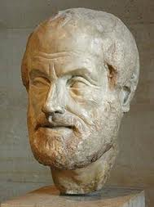
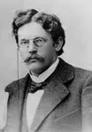
I sillogismi categorici o “aristotelici”
Aristotele di Stagira,
Filosofo, inventore della
Logica sillogistica
(384 ac – 322 ac)
Gustav Störring (1860-1946),
psicologo e psichiatra,
autore del primo studio
psicologico sul ragionamento
sillogistico (1908)
I problemi più “classici” nello studio della deduzione umana

Slide 50
Struttura dei sillogismi
Un sillogismo categorico si compone di due premesse e una conclusione.
È valido se la conclusione è necessariamente vera alla luce delle premesse, invalido altrimenti
Premesse e conclusioni sono proposizioni quantificate in uno di quattro possibili modi

Slide 51
Modo della quantificazione
Universali Affermative (A): per esempio, “Tutti gli A sono B”
Universali Negative (E): per esempio, “Nessun A è B”
Particolari Affermative (I): per esempio, “Alcuni A sono B”
Particolari Negative (O): per esempio, “Alcuni A non sono B”.
“Alcuni” (proposizioni I e O) va inteso come “esiste almeno uno”: non implica pluralità, nè esclude «tutti»
I modi possibili per una coppia di premesse sono 4x4=16

Slide 52
Termini
I termini del sillogismo sono gli argomenti delle proposizioni
A, B, e C nei nostri esempi
I termini che compaiono in una sola delle due premesse sono detti estremi (A e C)
il termine che compare in ciascuna delle due premesse è il termine medio (B)

Slide 53
Conclusione
La conclusione del sillogismo deve stabilire una relazione quantificata tra i termini estremi delle premesse
senza menzionare il termine medio.
La conclusione deve essere valida
Cioè, necessariamente vera alla luce delle premesse
La sua validità dipende dalla forma, e non dal contenuto, delle premesse

Slide 54
Esempio
1. Tutti i bovini sono animali
2. Alcuni bovini sono mucche
Cosa segue?

Slide 55
Esempio
1. Tutti i bovini sono animali
2. Alcuni bovini sono neri
Cosa segue?
Notes:
Entrambi i sillogismi sono AI: stessa struttura, quindi stesse conclusioni. Se nel primo viene suggerita dale conoscenze precedenti la conclusione di modo A (tutte le mucche sono animali), essa non tiene nel secondo: “tutte le cose nere sono animali”. cioè, la conclusione A in un sillogismo AI è vera “qualche volta”, ma non sempre: quindi non è valida (par. 7.4.3). La conclusione di modo I, invece, è
sempre vera, quali che siano i contenuti che attribuiamo alle premesse: quindi, è valida: alcuni animali sono mucche, alcuni animali sono neri.

Slide 56
Figura di un sillogismo
La figura di un sillogismo consiste nell’ordine dei termini nelle premesse.
Esistono quattro possibili figure per ciascuna coppia di premesse: AB-CB, AB-BC, BA-CB, BA-BC
B segna la posizione del termine medio nella premessa
A e C segnano le posizioni dei termini estremi
16 possibili modi x 4 possibili figure = 64 possibili coppie di premesse sillogistiche
27 ammettono almeno una conclusione valida

Slide 57
Uso di termini astratti
I sillogismi categorici usati per indagare i processi deduttivi utilizzano termini astratti, arbitrari o inventati
Per evitare che le conoscenze precedenti sui termini influenzino la scelta della conclusione
Quando si utilizzano premesse e/o conclusioni con termini familiari, l’obiettivo della ricerca è stabilire come interagiscono le conoscenze precedenti con i processi deduttivi (par. 8+.2.1).

Slide 58
Diversi gradi di difficoltà
Alcuni studi hanno sistematicamente controllato la difficoltà di ogni sillogismo
alcuni sono banali, e possono essere risolti persino da bambini piccoli
“tutti gli A sono B”, “tutti i B sono C”, quindi…
Altri sono difficili, e sconfiggono circa il 90% degli adulti
come “Tutti i B sono A”, “Nessun B è C”; quindi…
L’approccio semantico è più in grado di quello sintattico di spiegarci queste sorprendenti differenze

Slide 59
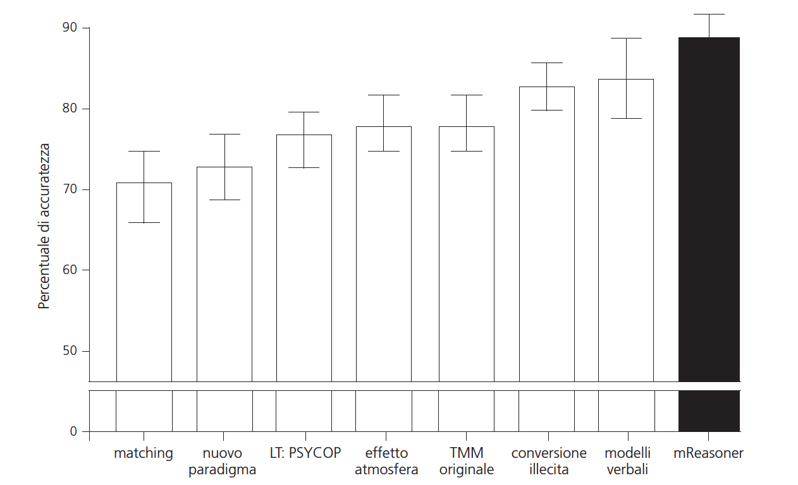
Dieversi modelli teorici a confronto con le performance umane sui sillogismi
Notes:
Percentuale di previsioni corrette di sette teorie del ragionamento sillogistico, meta-analizzata su diversi studi
che hanno esaminato tutte e 64 le coppie di premesse sillogistiche (Khemlani, Johnson-Laird, 2012). Le sette teorie sono:
ipotesi del matching (8.4.1.7); il modello euristico-probabilistico (versione sillogistica del “nuovo paradigma”); la teoria LT
di Rips (1994; qui indicata con PSYCOP, il nome del modello algoritmico della teoria); l’effetto atmosfera (8.4.1.7); la versione
originale di TMM; l’ipotesi della “conversione illecita” di alcune premesse (cioè interpretare “tutti gli A sono B” come
se implicasse “Tutti i B sono A”, e “Alcuni A non sono B” come se implicasse “Alcuni B non sono A”); una TMM alternativa,
in cui i modelli sono verbali e non è previst ala fase di ricerca dei controesempi (Polk, Newell, 1995); e il modello algoritmico
mReasoner dell’attuale versione della TMM.

Slide 60
L’approccio semantico alla spiegazione del ragionamento su sillogismi categorici

Slide 61
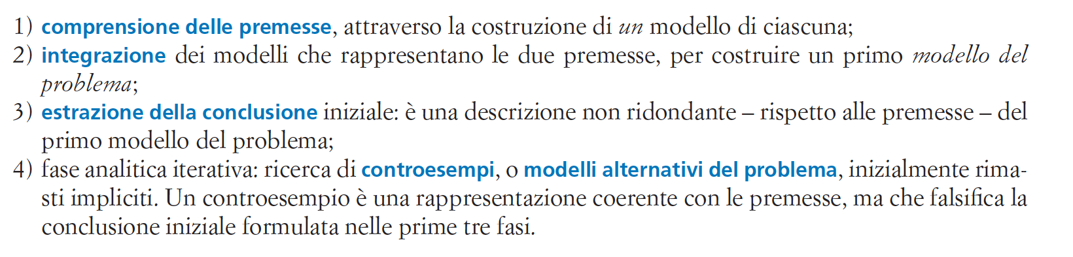
Fasi del ragionamento
Le quattro fasi di ragionamento illustrate per i sillogismi con connettivi si applicano anche ai sillogismi categorici:

Slide 62
Esempio 1
“Tutti i B sono A”
“Nessun B è C”
Cosa segue?

Slide 63
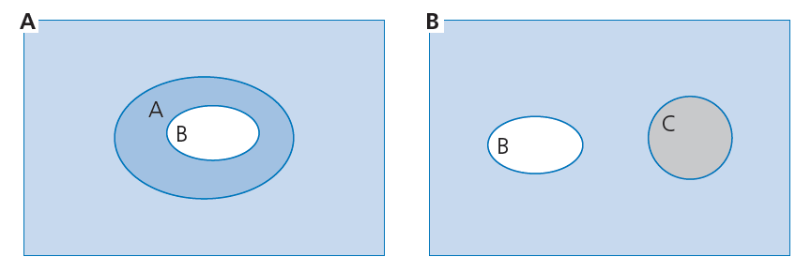
Fase di comprensione delle premesse
Si costruisce una rappresentazione mentale isomorfa alla struttura della premessa.
Per esempio, la premessa 1 può essere rappresentata come inclusione di B in A
La premessa 2 può essere rappresentata come disgiunzione di insiemi

Slide 64
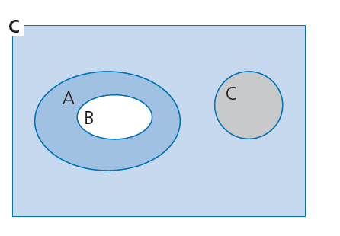
Fase di integrazione delle premesse
I modelli costruiti nella fase 1 sono integrati, basandosi sul fatto che gli insiemi B nei due modelli sono sovrapponibili.
primo modello del problema

Slide 65
Fase di estrazione della conclusione
Si esamina il modello del problema alla ricerca di una relazione tra A e C
La più saliente è “nessun A è C”
Buona parte delle persone, se non particolarmente motivate o dotate di risorse cognitive, interrompono il ragionamento a questo punto
le risposte di tipo E costituiscono la gran maggioranza degli errori prodotti con questo sillogismo

Slide 66
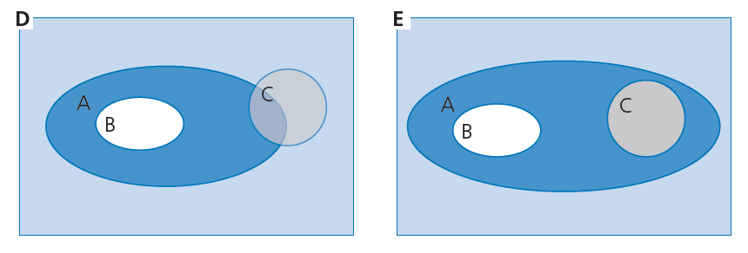
Fase di ricerca dei controesempi
Chi riesce a procedere alla quarta fase si chiede: “la conclusione ‘nessun A è C’ è sempre vera?”
Esamina se esistano altre possibilità per rappresentare le premesse che falsifichino la conclusione iniziale
in entrambi i casi le premesse restano vere, ma la conclusione “nessun A è C” diventa falsa.
Se lo spazio di memoria è sufficiente a ricordare tutte e tre i possibili modelli, l’unica conclusione sempre che ne scaturisce è “alcuni A non sono C” (meno del 10% di risposte)

Slide 67
Un sillogismo facile
“Tutti gli A sono B”
“Tutti i B sono C”
Cosa segue?

Slide 68
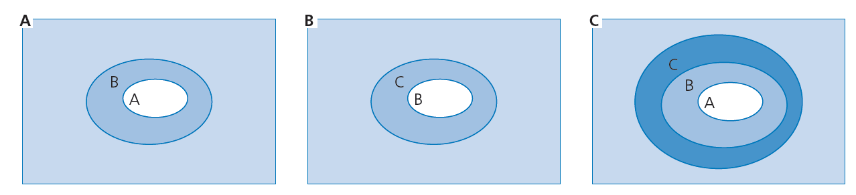
I sillogismi difficili necessitano della costruzione di più modelli, per quelli semplici basta il primo
La conclusione corretta “tutti gli A sono C” scaturisce spontanea in pochi istanti.
Se il solutore rappresenta mentalmente le premesse come inclusioni di insiemi, la fase di comprensione e di integrazione genera i diagrammi sottostanti, da cui segue la conclusione iniziale “tutti gli A sono C”
Se il solutore interrompe la ricerca dopo aver costruito questo primo modello, riporterebbe la conclusione corretta
Se invece cerca controesempi (quarta fase), non ne trova, ed egualmente produce la conclusione corretta.

Slide 69
Le regole euristiche nei sillogismi categorici: l’effetto “atmosfera” e il principio del matching
Non sempre il ragionamento sui sillogismi aristotelici è volto alla comprensione
dell’effettivo signifi cato delle premesse, né sempre si basa su elaborazioni e rielaborazioni
mentali di possibilità. Altrettanto spesso, soprattutto quando vogliamo
rispondere rapidamente, ci avvaliamo di semplici regole euristiche, prive di garanzia di correttezza, ma molto parsimoniose dal punto di vista cognitivo

Slide 70
Teorie euristiche nei sillogismi categorici: l’effetto “atmosfera”
Non sempre il ragionamento sui sillogismi aristotelici si basa sulla comprensione del significato delle premesse
Altrettanto spesso usiamo semplici regole euristiche, prive di garanzia di correttezza, ma parsimoniose dal punto di vista cognitivo
Una delle più importanti euristiche sillogistiche è l’effetto atmosfera
chi adotta questa euristica risponde affidandosi a due regole

Slide 71
Regole dell’atmosfera
Se almeno una delle due premesse è particolare, la conclusione suggerita è particolare; altrimenti è universale
Se almeno una delle due premesse è negativa, la conclusione suggerita è negativa; altrimenti è affermativa

Slide 72
Pro e contro
Le euristiche dell’atmosfera hanno poco a che fare con la logica del sillogismo
Ma producono un buon numero di conclusioni corrette
E molti degli errori più frequenti sono in accordo con i principi dell’atmosfera

Slide 73
Esempio
Sillogismo 1:
Tutti gli A sono B
Tutti i B sono C
Cosa segue?
Sillogismo 2:
Tutti i B sono A
Tutti i B sono C
Cosa segue?
Nel primo caso, l’euristica suggerisce una soluzione corretta; nel secondo, ne suggerisce una scorretta.

Slide 74
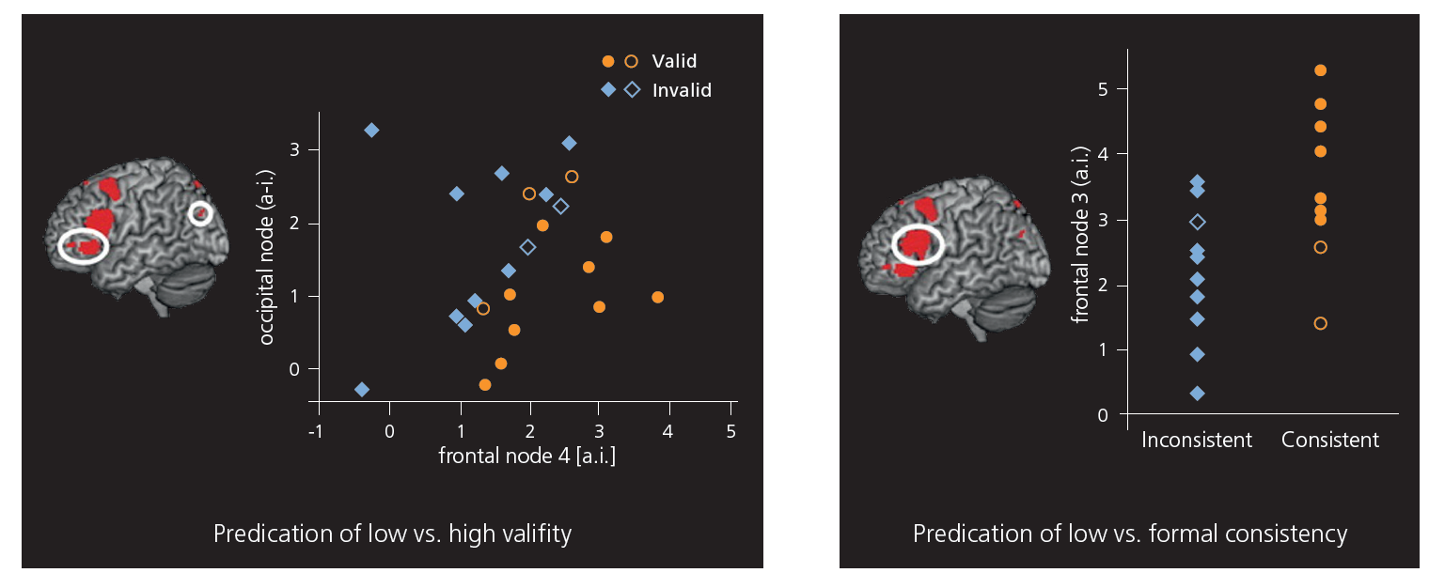
Diverse basi per diversi stili di ragionamento?
Notes:
Alcuni pattern di attivazione neurale distinguono diversi stili di ragionamento su sillogismi. A sinistra, sono
illustrate le aree di attivazione che discriminano solutori che forniscono un maggior numero di risposte valide, rispetto a
quelli che ne forniscono meno. A destra, si illustra l’area che maggiormente discrimina i solutori più sensibili alla struttura
formale del sillogismo (a prescindere che siano in grado o meno di fornire una risposta valida) da quelli meno sensibili. Nessun
pattern d’attivazione su larga scala è in grado di distinguere i ragionatori che usano più spesso regole euristiche, come
le regole dell’ “effetto atmosfera”, da quelli che le usano meno spesso.

Slide 75
Modelli misti semantico-probabilistici
Recentemente sono stati formulati due modelli computazionali che congiungono alcuni principi della TMM con procedure stocastiche e assunti probabilistici tipici del “nuovo paradigma”
Sono in grado di aumentare la capacità predittiva della TMM classica sul ragionamento sillogistico (par. 8+.3.6) fondendola a principi bayesiani

Slide 76
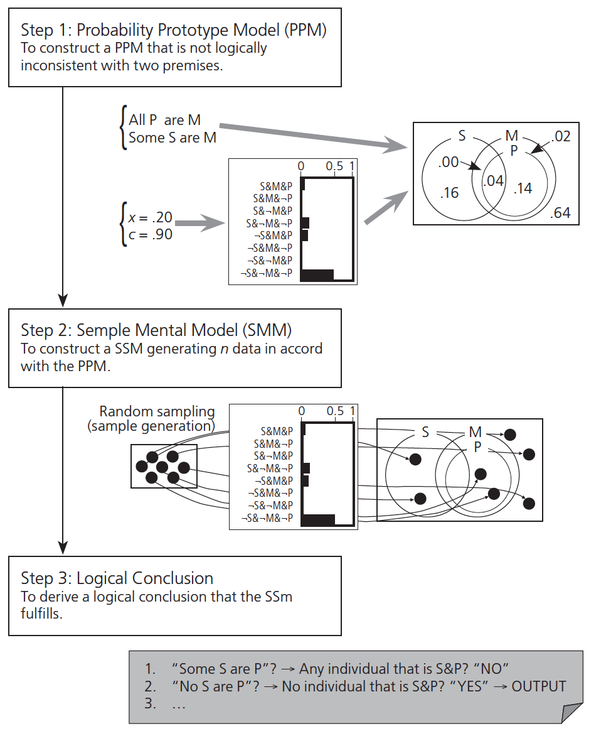
Esempio: modello di Hattori 2016
Notes:
Schema del modello di Hattori, 2016, applicato al sillogismo AI2 (cioè prima premessa universale affermativa,
seconda premessa particolare affermativa, con figura ABCB: Tutti i P sono M, Alcuni S sono M). La prima fase (Step 1) costruisce
il modello prototipico delle probabilità (PPM) per il sillogismo analizzato; x è la probabilità assegnata a tutti gli elementi
di cui si assume rarità (Chater, Oaksford, 2007): cioè, sia al termine estremo S, sia al termine medio M, sia a quanti
S sono M nella premessa particolare “Alcuni S sono M”. Nell’esempio, x=0,2. Il termine c, che sta per “copertura”, serve
invece a modellare le premesse universali: in questo caso, “Tutti i P sono M”. Il termine c coincide con Pr(P|M), cioè la probabilità
che un simbolo sia P, se è concide con il termine medio M. Nell’esempio, se è vero che tutti i P sono M, la c = 0,9
rende anche vero che molti M sono P (un altro assunto di default della teoria dei sillogismi probabilistica standard di Oaksford
e Chater, 2007). È importante, per avere una comprensione intuitiva del modello, capire la costruzione del PPM:
“tutti i P sono M” diventa un insieme M esteso complessivamente sul 20% del totale, con al suo interno un insieme P steso
complessivamente per il 18% del totale (pari al 90% del 20%); gli M che non sono P sono pochi, il 2% del totale. Per
mantenere il significato delle premesse, e al tempo stesso rendere i termini il più indipendenti tra loro possibile, il 20% dei
S dovranno essere M: dato che gli S sono il 20% del totale, questo genera un fa sì che gli S che sono M saranno il 4% del
totale. Di questi, il 10% non dovrebbero essere P, ma dato che il 10% del 4% è un valor troppo basso (0,4%), lo si approssima
a zero: come risultato, tutti gli S che sono M sono rappresentati come anche fossero P. L’ultimo numero nel digramma
del PPM, 0,64, rappresenta l’esetensione dell’insieme fuori da S e da M: dato che M e S insieme coprono il 36% del totale
fuori da S e da M restano il 64% dei possibili enti. Questo spiega la genesi di tutti i numeri presenti nel PPM (diagramma in
alto a destra), che altrimenti potrebbero apparire arbitrari, e che sono in realtà una rappresentazione di assunti di default
comunemente usati per comprendere il significato di frasi quantificate. Ma la struttura probabilistica non spiega come poi
si possa procedere a una conclusione. Qui interviene la seconda fase: la costruzione di un Modello Mentale basato su metodono
Montecarlo. Immaginate una ruota della ruoulette senza zero, numerata da 1 a 100. Ogni insieme nel PPM corrisponde
a risultati della ruota di estensione corrispondente. La ruota viene girata sette volte, per generare sette simboli. Le
possibilità sono molteplici: il secondo diagramma nella parte destra della figura ne illustra solo una a titolo di esempio. Nel
modello costruito, fortuitamente, dalla “ruota” non è mai uscito nessuno dei 4 numeri associati a simboli che sono sia S
sia P: il sottoinsieme S&P è rimasto vuoto. Sono invece usciti due simboli che sono S e non M, due simboli che sono P ed
M, ma non S, e tre dei comuni simboli (i più probabili) che non sono né S né M. In accordo con i principi della TMM, è su
questo modello iconico, e non sulla struttura probabilistica PPM, che si traggono le conclusioni (terza parte della figura, in
basso). In particolare, ragionando sul modello “che gli è venuto in mente” (quello esemplificativo randomizzato nello step
2 della figura), questo ragionatore escluderà la conclusione “Qualche S è P”, perché non c’è nessun simbolo nel sottoinsieme
S&P. E accetterà quindi la conclusione “Nessun S è P”. Un altro “giro della ruota”, cioè il campionamento Monte Carlo
di un altro modello mentale, avrebbe potuto generare conclusioni diverse (per esempio, in circa il 4% dei modelli generati
il ragionatore concluderà “qualche S è P”). Si noti che la conclusione corretta, cioè “nulla segue”, avrebbe richiesto che
tutti i sette simboli fossero campionati fuori sia da S, sia da P: con probabilità 0,66 che questo accada per un simbolo, che
accada per sette simboli in fila la probabilità diventa poco più del 5%, spiegando le poche risposte spontanee corrette a
questo sillogismo. Questo modello, e l’altro modello misto semantico-probabilistico mReasoner (pur basato su assunti un
po’ diversi), riescono ad rendere conto molto bene delle proporzioni di risposte date dai ragionatori umani a tutti i sillogismi,
quando il numero di simboli campionati con metodo Monte Carlo è molto basso (6 o 7 in questo modello, 3 o 4 in
mReasoner; in accordo con quanto sappiamo della limitata capacità di rappresentare ed elaborare contemporaneamente
simboli tipica della nostra memoria di lavoro, par. 5.3.2).

Slide 77
conoscenze precedenti E PROBLEMI deduttivI
Come cambia il nostro ragionamento deduttivo quando abbiamo a disposizione conoscenze precedenti, o relative alla conclusione, o relative al dominio di ragionamento?

Slide 78
Belief bias, e regole apprese dominio-specifiche
Costruire rappresentazioni di stati di cose e manipolarle:
Utile per problemi nuovi o relativamente poco noti (pensiero produttivo)
Ma di fronte a problemi per i quali disponiamo di vaste conoscenze precedenti preferiamo non consumare tempo e risorse cognitive
ci affidiamo a uno stile di pensiero riproduttivo
L’influenza delle conoscenze precedenti è stata illustrata soprattutto da due effetti:
Il belief bias
L’attivazione di schemi di regole apprese dominio-specifiche

Slide 79

Il belief bias
Forse il primo “bias” di pensiero empiricamente studiato (Wilkins, 1928)
ancora oggi questa comunissima tendenza ha vaste ricadute sulla diffusione di ideologie, false credenze, e stereotipi
a parità di validità, una conclusione sillogistica è più facilmente accettata se l’individuo la ritiene vera; è accettata con maggiore difficoltà se l’individuo la ritiene falsa

Slide 80

Rilevanza per la persuasione
Di recente ha acquisito importanza un corollario della definizione classica:
se riteniamo vera la conclusione, e la accettiamo, tendiamo a ritenere vere le premesse;
se riteniamo falsa la conclusione, e la rigettiamo, tendiamo a respingere anche le premesse
Questa formulazione rende più esplicito il ruolo del bias nei meccanismi della persuasione

Slide 81
Esempio 1
Se un uomo crede a priori «le donne guidano male»
e qualcuno gli dice:
“Le donne sono impulsive, e chi è impulsivo guida male, quindi guidano male!” (sillogismo di tipo AAA)
quell’uomo tenderà a reagire con “ben detto!”
nell’accettare il ragionamento quella persona, senza praticamente rendersene conto, sta accettando la verità di due premesse che viste singolarmente avrebbe messo in dubbio:
“tutte le donne sono impulsive”
“ tutti gli impulsivi guidano male”

Slide 82
Esempio 2
se una persona è già convinta che l’immigrazione clandestinadebba essere controllata, e le viene detto:
"i clandestini fanno un sacco di figli, non possono lavorare, ma devono pur sfamare i loro figli, cosa faranno se non delinquere? Controlliamo l’immigrazione clandestina!»
quella persona, nell’accettare il ragionamento solo perché crede nella conclusione, tenderà anche ad accettare come vere premesse che altrimenti avrebbe probabilmente messo in dubbio:
“Tutti i clandestini fanno molti figli”
“Nessun clandestino può lavorare”
“Tutti quelli che devono sfamare molti figli e non possono lavorare delinquono”

Slide 83
Esempi emotivamente meno connotati (1)
Tutti gli atleti sono in buona salute
Alcune persone in buona salute sono ricche
Quindi, alcuni atleti sono ricchi
Tutti gli uomini sono in buona salute
Alcune persone in buona salute sono donne
Quindi, alcuni uomini sono donne
Entrambi i sillogismi non ammettono conclusioni valide
La conclusione del primo viene accettata più facilmente che la conclusione del secondo

Slide 84
Esempi emotivamente meno connotati (2)
Tutti gli studenti sono poveri
Nessuno studente è stupido
Quindi, alcuni poveri non sono stupidi
Tutti i monaci sono uomini
Nessun monaco è donna
Quindi, alcuni uomini non sono donne
In questi casi le conclusioni sono entrambe valide
Quella al primo sillogismo viene accettata più frequentemente che quella al secondo

Slide 85
Distinzione tra produzione e valutazione
Quando si chiede la valutazione di una conclusione, il bias è presente soprattutto per le conclusioni invalide
Quelle ritenute “vere” sono accettate molto più spesso di quelle ritenute “false”
Ma quando si chiede di generare spontaneamente una conclusione, il bias si manifesta sia per sillogismi invalidi sia per sillogismi validi

Slide 86
Spiegazione semantica
La spiegazione teorica attualmente accettata del bias è semantica
la disponibilità di conoscenze precedenti sulla conclusione blocca la ricerca di controesempi ad essa
Il solutore cerca di costruire il modello di una sola possibilità, in cui siano vere tanto la conclusione suggerita dalle sue conoscenze precedenti, quanto le premesse
Se vi riesce, accetta la conclusione
Solo se non vi riesce, cioè se la conclusione suggerita dalle conoscenze precedenti è incompatibile con le premesse, non la accetta, e può procedere al ragionamento analitico (ricerca di conclusioni alternative)

Slide 87

Esempio in cui una conclusione creduta vera è accetata se compatibile con le premesse, ma non lo è se incompatibile con esse
Tutti i blippi sono animali
Tutti i blippi sono felini
Tutti gli animali sono blippi
Nessun blippo è un felino
La conclusione vera “tutti i felini sono animali” sarebbe probabilmente accettata, anche se invalida, nel primo caso
Ma non sarebbe accetta, pur rimanendo vera, nel secondo caso

Slide 88
Attivazione di regole dominio specifiche e condizionali deontici
Le conoscenze precedenti e l’expertise si declinano come schemi di regole acquisite depositate in memoria a lungo termine (par. 8.4.1.6, 8.4.1.7)
Quando, in un determinato contesto, sono disponibili schemi del genere, il ragionamento è semplificato: da produttivo, diventa in gran parte riproduttivo
Abbiamo visto una dimostrazione di questo nell’ Einstellung (paragrafo 8.2.3.1)
Altri risultati sono scaturiti da studi con condizionali deontici
si sono avvalsi di versioni deontiche del compito di selezione di Wason (paragrafo 7.6.1.2).

Slide 89
I condizionali deontici
I condizionali deontici esprimono norme di comportamento
I bambini incontrano fin da piccoli condizionali di questo tipo
Esempio: “se non finisci la zuppa non avrai il dolce”
i sistemi di leggi che regolano le società ne sono manifestazioni complesse e articolate
Un condizionale deontico non è verofunzionale
il fatto che sia vero, o falso, non dipende dalla verità o falsità del suo antecedente e del suo conseguente
Esempio: la regola “se il semaforo segna rosso bisogna fermarsi” resta vera anche se decido di violarla, e di passare con il rosso
Quindi, un condizionale deontico può essere violato o rispettato da determinati comportamenti, ma non “falsificato” da essi
Per questo il ragionamento con condizionali deontici è diverso dal ragionamento con implicazioni logiche, ed particolarmente importante per la sua diretta rilevanza per il comportamento

Slide 90
Compito di selezione con condizionali deontici
In forma deontica, il compito di selezione di Wason prevede una regola che prescrive un qualche comportamento
quattro carte descrivono possibili comportamenti.
Il partecipante non deve indicare quali carte è necessario esplorare per stabilire se la regola è vera o falsa: è sempre vera
piuttosto, gli si chiede quali carte deve esplorare per stabilire se la regola è stata violata o meno
I meccanismi di pensiero coinvolti sono diversi da quelli alla base del compito di selezione standard

Slide 91

Il primo studio: il compito “postale” (1972)
Quattro buste: chiusa, aperta, con francobollo da 40 lire, con francobollo da 50 lire.
Regola: “Se una busta è chiusa, allora deve avere un francobollo da 50 lire”.
Le scelte corrette p e ¬q salirono all’85%
  Rispetto al 10% nel compito standard non deontico

Slide 92
Schemi pragmatici di ragionamento
Un decennio di ricerche successive escluse una moltitudine di diversi fattori ipotizzati per spiegare questa facilitazione
Oggi si pensa sia dovuta all’attivazione di uno “schema di permesso” appreso in base ad analogie tra i tanti esempi di permessi ricevuti in passato

Slide 93
Compito astratto “di permesso”
(Cheng e Holyoak, 1985)
Regola: “Se una persona vuole fare l’azione A, deve soddisfare la condizione B”
La scelta della carta non-q diventa frequente
Buone capacità di ragionamento deontico si osservano anche in bambini molto piccoli
Ha fatto
azione A
Non ha
fatto
azione A
Ha
soddisf.
cond. B
Non ha
soddisf.
cond. B

Slide 94
Teoria degli schemi pragmatici
Gli “schemi pragmatici” sono descrivibili come insiemi di regole associative (par. 6.1.1) rilevanti in un dato dominio
Esempio: lo schema di permesso si compone di 4 regole:
  Se si vuole fare l’azione → la precondizione deve essere soddisfatta
  Se non si vuole fare l’azione → non è necessario soddisfare la precondizione
  Se la precondizione è stata soddisfatta → si può fare l’azione
  Se la precondizione non è stata soddisfatta → non si può fare l’azione
Ogni regola si applica a ogni carta, consentendo di stabilire con un semplice MP se girarla, o no

Slide 95
Schemi pragmatici nei bambini
Girotto et al. (1989): compito RAST (reduced array selection task, compito di selezione con scelte ridotte)
  E’ come il compito di selezione, ma si mostrano solo casi q e ¬q (non si mostrano i casi p e ¬p)
Compito:
Ai bambini fu detto che la regina delle api aveva stabilito la regola
  “Se un’ape ronza, deve stare fuori dall’alveare”
il compito consisteva nel controllare se le api obbedivano alla regola
  Il 70% dei bambini controllò solo le api all’interno dell’alveare (equivalente alla scelta corretta ¬q)

Slide 96
Conclusioni (1)
Imolti studi sul ragionamento e sul problem solving offrono un panorama variegato dei processi mentali umani
Alla soluzione di problemi contribuiscono processi induttivi – alcuni dei quali inconsci – capacità deduttive, conoscenze precedenti
Possono mostrare ostacoli e blocchi, ma anche procedere fluidamente attraverso l’esplorazione mentale di molteplici possibilità
una capacità che consente di “simulare soluzioni per prove ed errori” nella mente, prima di attuarle nella realtà

Slide 97
Conclusioni (2)
I processi di ragionamento non si sono sviluppati per essere “olimpicamente” logici
Come sostenne Simon, cercano soluzioni “buone abbastanza”: non “ottime”
Il loro scopo generale è quello di risolvere efficientemente e flessibilmente – al costo di non essere sempre efficaci – i problemi della quotidianità, anche attraverso “scorciatoie” apprese in passato
Possono rivelarsi molto carenti in situazioni di laboratorio create ad hoc per studiarli, esattamente come i meccanismi percettivi possono generare sorprendenti errori di fronte a stimoli illusori

Slide 98
Conclusioni (3)
Ma quelle situazioni sono rare nella realtà. Il ragionamento umano si è ben adattato a risolvere rapidamente situazioni problematiche che possiamo incontrare nella quotidianità: una capacità che molti autori chiamano “Sistema 1” o “sistema intuitivo” di pensiero
Oltre a questo livello, il sistema cognitive possiede un nocciolo di potenziale logicità: a costo di tempo e ben maggiore fatica, può intervenire a fronte a situazioni inusuali e particolarmente complesse
Capacità a cui ci si riferisce con il termine “Sistema 2” o “sistema analitico”, nelle teorie del “doppio processo”
descrizioni qualitative e di alto livello del pensiero umano, introdotte nel par. 14.3.

